Slide 1

Web自动化测试Selenium

Slide 2
环境准备：
1. webdriver 驱动下载:
chrome浏览器：chromedriver
下载地址：http://chromedriver.storage.googleapis.com/index.html
火狐浏览器：GeckoDriver
下载地址: https://github.com/mozilla/geckodriver/releases
IE浏览器：IEdriver
下载地址：http://www.nuget.org/packages/Selenium.WebDriver.IEDriver/

Slide 3
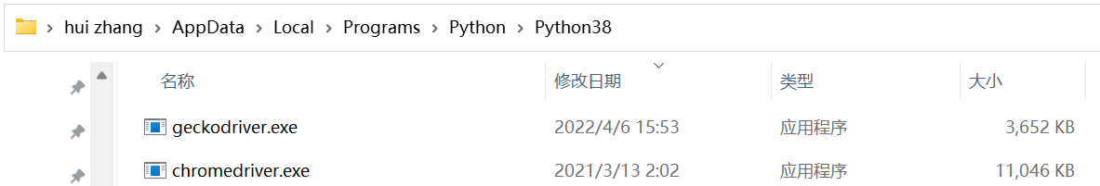

2. Windows下配置
3. Linux下配置 (注意：driver版本和浏览器版本一致，chmod driver 修改权限）
4. 安装selenium : pip install selenium

Slide 4
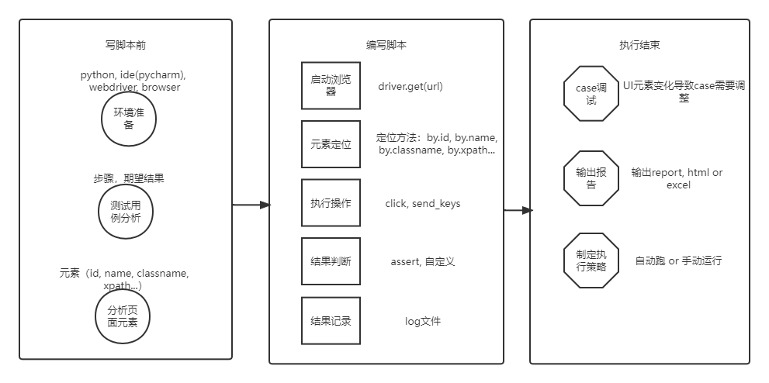

Slide 5
浏览器常用操作 | 方法
初始化 | driver = webdriver.Firefox()
打开网页 | driver.get(url)
页面刷新 | driver.refresh()
回退 | driver.back()
前进 | driver.forward()
窗体最大化 | driver.maximize_window()
设置窗体长1200宽720 | driver.set_windows_size(1200,720)
关闭 | driver.close()

Slide 6
元素定位方法 | 方法
通过id定位 | driver.find_element_by_id(‘text’) | 一般是唯一的
通过name定位 | driver.find_element_by_name(‘text’) | 重复默认第一个
通过class定位 | driver.find_element_by_class_name(‘text’) | 属性值中间有空格的如’but bg’为复合类， 会报错
通过link_text定位 | driver.find_element_by_link_text(‘text’) | 传入值为a标签中间加的值
通过partial_link_text定位 | driver.find_element_by_partial_link_text(‘text’) | 传入值部分匹配，如’T恤男’,‘男2016’,‘T恤男2’；注意传入值条件：1.必须唯一；2.必须连续
通过xpath定位 | driver.find_element_by_xpath
通过css_selector定位 | driver.find_element_by_css_selector | 注意不同标签，css-selector也会一同排序 写绝对路径最好用xpath
通过tag_name定位 | driver.find_element_by_tag_name | 页面的tag实在是太多了，因此一般用做计数标签数量

Slide 7
常用操作 | 方法 | 对象
sendKeys | driver.find_element_by_name(‘username').send_keys(‘lili’) | 输入文本
click | driver.find_element_by_partial_link_text('T恤男').click() | 点击
clear | driver.find_element_by_name('key').clear() | 清除数据

Slide 8
鼠标键盘事件
把鼠标移到某个控件上 | ActtionChains(driver).move_to_element(ele).perform()
右击 | ActtionChains(driver).context_click(ele).perform()
双击 | ActtionChains(driver).double_click(ele).perform()
拖动控件 | scour = driver.find_element_by_xpath("") target = driver.find_element_by_xpath("") ActionChains(driver).drag_and_drop(scour,target)
拖拽目标（起点，x值，y值） | ActionChains(driver).drag_and_drop_by_offset(scour,100,0)
输入数据 | driver.find_element_by_name('key').send('女装')
删除1个字符 | driver.find_element_by_name('key').keys(Keys.Back_SPACE)
输入空格 | driver.find_element_by_name('key').keys(Keys.SPACE)
输入ENTER | driver.find_element_by_name('key').keys(Keys,ENTER)

Slide 9
弹窗操作
alert输入信息 | driver.switch_to.alert.send_keys(“test”)
获取alert信息 | driver.switch_to.alert.text
alert点击确定 | driver.switch_to.alert.accept()
alert点击取消 | driver.switch_to.alert.dismiss()

Slide 10
其他常用操作
截图 | driver.get_screenshot_as_file(“C:/Users/huizhang/Desktop/name.png”)
下拉选择框 | s = driver.find_element_by_id(“j_roomCountList”) # 找到select控件，将其赋值给s Select(s).select_by_visible_text("2间") # 定位到可见的文本信息【2间】Select(s).select_by_index(3) # 用index定位 Select(s).select_by_value(6) # 用value的值定位
时间控件输入 | ele = driver.find_element_by_id(‘HD_CheckIn’) ele.clear() ele.send_keys(‘2021-05-16’)
时间控件属性readonly | js = “document.getElementById(‘noticeEndTime’).removeAttribute(‘readonly’)” d.execute_script(js) d.find_element_by_name(“noticeEndTime”).send_keys(“2019-06-21 10:52:52”)
滚动到页面底部 | driver.execute_script(var q=document.documentElement.scrollTop=10000)
滚动到页面顶部 | driver.execute_script(“var q=document.documentElement.scrollTop=0”)
滚动到窗体高度的50% | driver.execute_script(“window.scrollTo(0, document.body.scrollHeight*0.5)”)
上传文件 | driver.find_element_by_xpath("").send_keys(r"c:/test.png")

Slide 11
断言
断言a和b是否相等，相等则测试用例通过 | assertEqual(a,b，[msg=‘测试失败时打印的信息’])
断言a和b是否相等，不相等则测试用例通过 | assertNotEqual(a,b，[msg=‘测试失败时打印的信息’])
断言x是否True，是True则测试用例通过 | assertTrue(x，[msg=‘测试失败时打印的信息’])
断言x是否False，是False则测试用例通过 | assertFalse(x，[msg=‘测试失败时打印的信息’])
断言a是否是b，是则测试用例通过 | assertIs(a,b，[msg=‘测试失败时打印的信息’])
断言a是否是b，不是则测试用例通过 | assertNotIs(a,b，[msg=‘测试失败时打印的信息’])
断言x是否None，是None则测试用例通过 | assertIsNone(x，[msg=‘测试失败时打印的信息’])
断言x是否None，不是None则测试用例通过 | assertIsNotNone(x，[msg=‘测试失败时打印的信息’])
断言a是否在b中，在b中则测试用例通过 | assertIn(a,b，[msg=‘测试失败时打印的信息’])
断言a是否在b中，不在b中则测试用例通过 | assertNotIn(a,b，[msg=‘测试失败时打印的信息’])

Slide 12
Selenium 处理window窗口：upload TD
安装 autoit : pip3 install autoit
安装 autoit3 工具 :
下载地址：https://www.autoitscript.com/site/autoit/downloads/
3. 获取窗口属性
autoit.control_focus("文件上传", "[Class:Edit; instance:1]")
autoit.control_set_text("文件上传", "[Class:Edit; instance:1]", cons.TD_FILE_1)
autoit.control_click("文件上传", "[Class:Button; instance:1]")

